Slide 1

A Comparative Study of Countermeasures to Detect Spoofing Attacks in Face Authentication Systems
Aluno: Tiago de Freitas Pereira
Orientador: Prof. Dr. José Mario De Martino
Faculdade de Engenharia Elétrica e de Computação – FEEC
Defesa de mestrado

Slide 2
Roteiro
Motivação
Spoofing em autenticação de faces
Contramedida proposta
Estudo comparativo
Conclusões

Slide 3
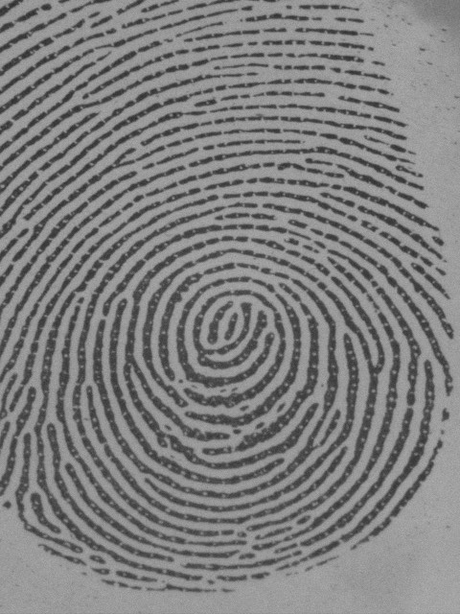
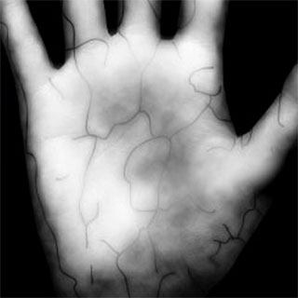


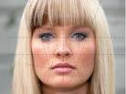
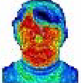
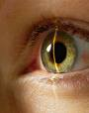
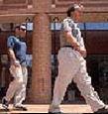
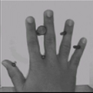
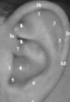
Biometria
Motivação
Ciência de reconhecer a identidade de uma pessoa baseada em seus atributos físicos e/ou comportamentais

Slide 4


Biometria
Motivação
Fluxo básico de um sistema de autenticação biométrica
Man-in-the-
middle
Referências
Biométricas
Referência
biométrica
Sensor
Processamento
Man-in-the-
middle
Autenticação
Man-in-the-
middle
Decisão
Notes:
Há um arcabouço de ferramentas de segurança de informação que procuram mitigar os possíveis pontos de vulnerabilidades na arquitetura apresentada

Slide 5
Biometria
Motivação
Fluxo básico de um sistema de autenticação biométrica
Spoofing
Man-in-the-
middle
Referências
Biométricas
Referência
biométrica
Sensor
Processamento
Man-in-the-
middle
Autenticação
Ataque direto ao sensor de biometria
Man-in-the-
middle
Decisão
Notes:
Contudo o ponto de interação entre a pessoa e o sensor é um ponto onde não é possível utilizar

Slide 6
Ataques de spoofing na mídia
Motivação
Médica é suspeita de fraudar ponto com dedo de silicone (http://oglobo.globo.com/pais/medica-suspeita-de-fraudar-ponto-com-dedo-de-silicone-7802221)
Ice Cream Sandwich facial recognition cracked
(http://www.itproportal.com/2011/11/14/ice-cream-sandwich-facial-recognition-cracked/)
Researchers Hack Faces In Biometric Facial Authentication Systems (http://www.darkreading.com/vulnerability/researchers-hack-faces-in-biometric-faci/213901113)

Slide 7
Spoofing em autenticação de faces

Slide 8
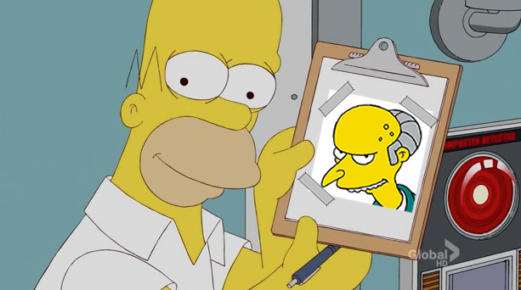
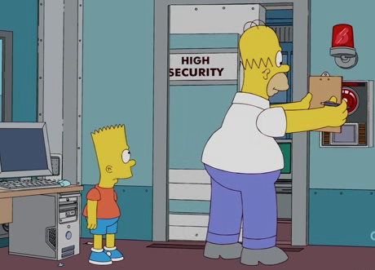
Spooofing em autenticação de faces
Spoofing em autenticação de faces
The Simpsons, FOX™
Notes:
Aqui temos um exemplo animado de ataque de spoofing em biometria de FACE (FOCO DO TRABALHO)
Sr. Simpsom…..
Existem eficientes e robustos sistemas de reconhecimento de face no mercado e grande parte deles são vulneráveis a este tipo de ataque

Slide 9
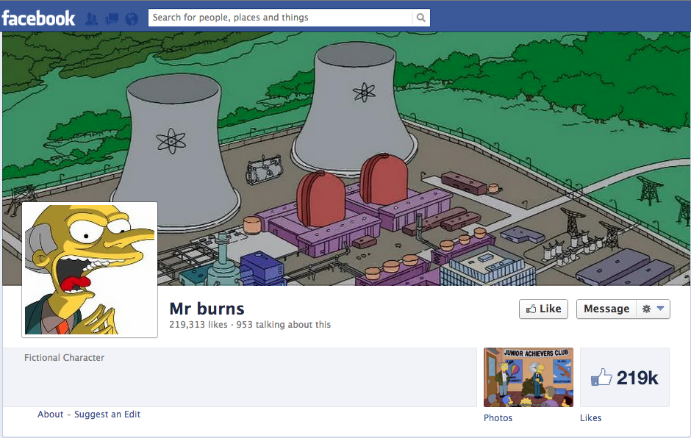
Há uma grande quantidade de dados multimídia disponível na WEB
Spoofing em autenticação de faces
Notes:
É possível atacar sistemas de reconhecimento de face utilizando fotografias, vídeos e máscaras
Mesmo sendo possível a utilização de maquiagem ou até mesmo cirurgia plástica, fotos e vídeos podem ser considerados ameaças mais comuns

Slide 10
Spoofing em autenticação de face
Spoofing em autenticação de faces
Contramedidas podem ser classificadas quanto a dependência da colaboração do usuário sendo:
Dependente
Independente

Slide 11
Spoofing em autenticação de face
Spoofing em autenticação de faces
Contramedidas que não dependem da colaboração do usuário podem ser classificadas pelas características que exploram:
Presença de vitalidade (liveness detection)
Características da cena
Discrepância relativa à qualidade da imagem

Slide 12
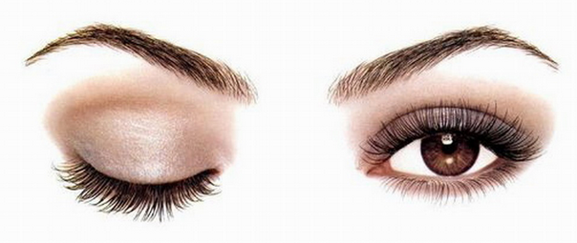
Presença de vitalidade
Spoofing em autenticação de faces
Buscam características que somente faces vivas conseguem reproduzir

Slide 13
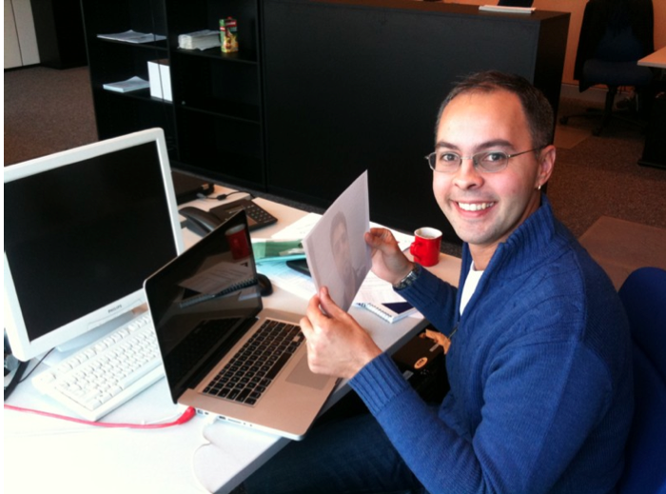
Características da cena
Spoofing em autenticação de faces
Combinam elementos faciais com elementos da cena para compor uma contramedida
Notes:
Busca utilizar elementos da cena para compor a contramedida

Slide 14
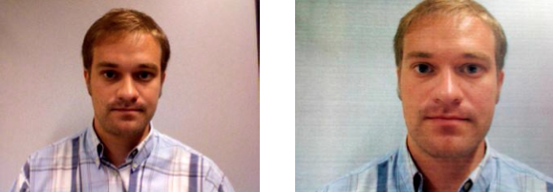
Discrepância relativa à qualidade da imagem
Spoofing em autenticação de faces
O processo de amostragem e quantização de uma mídia de ataque geram padrões de imagem degradados em relação a captura de pessoas reais
Notes:
Padrões de Texturas
Reflectância

Slide 15
Bases de dados
Spoofing em autenticação de faces
Bases de dados tem sido construídas para estudo; destacam-se as bases de dados:
NUAA – 2010
Replay Attack – 2012
CASIA FASD - 2012
Notes:
Tem um salto muito grande aqui. Colocar um texto introdutório

Slide 16
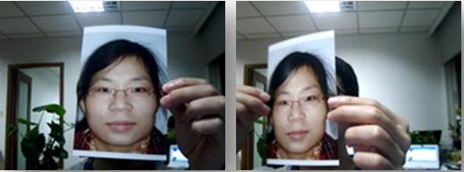
Bases de dados
Spoofing em autenticação de faces
NUAA - 2010
Composta de 12.614 fotos de acessos reais e ataques efetuados com fotografias impressas em papel
Notes:
Tem um salto muito grande aqui. Colocar um texto introdutório

Slide 17
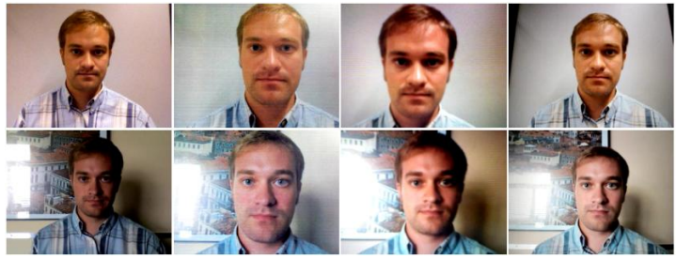
Bases de dados
Spoofing em autenticação de faces
Replay Attack – 2012
Composta de 1.200 vídeos de acessos reais e ataques de diferentes tipos (vídeos e fotografias) de diferentes fontes (papel, smartphone e tablet)

Slide 18
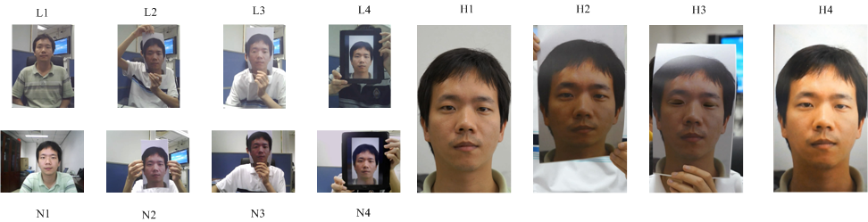
Bases de dados
Spoofing em autenticação de faces
CASIA FASD - 2012
Composta de 600 vídeos de acessos reais e ataques de diferentes tipos (fotografias e vídeos) e diferentes qualidades (baixa, normal e alta)

Slide 19
Contribuições
Spoofing em autenticação de faces
Novo método para detectar face spoofs utilizando texturas dinâmicas
Estudo comparativo de contramedidadas para ataques de spoofing focando nos possíveis viéses que bases de dados podem introduzir

Slide 20
Contramedida proposta

Slide 21
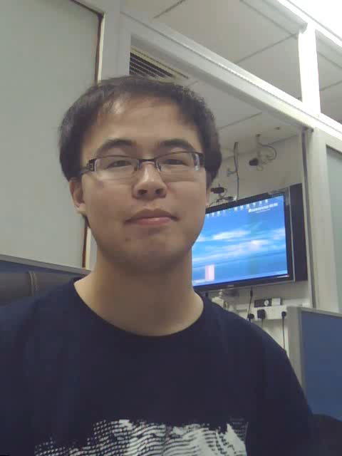
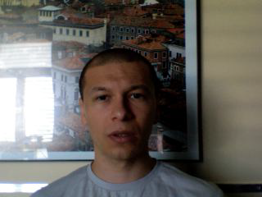

Inspiração
Contramedida proposta
Acessos reais

Slide 22
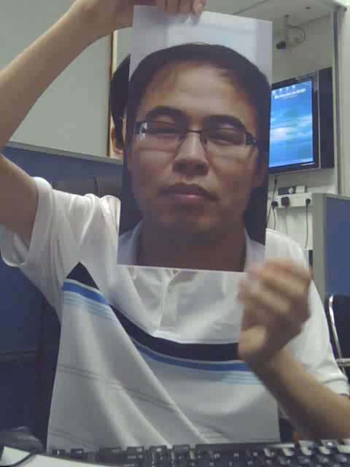
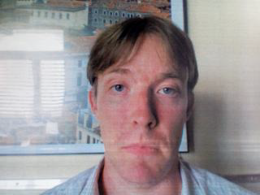
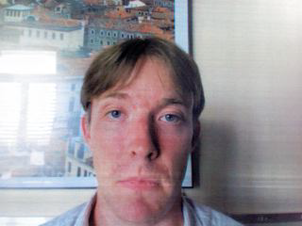
Inspiração
Contramedida proposta
Tentativas de ataques

Slide 23
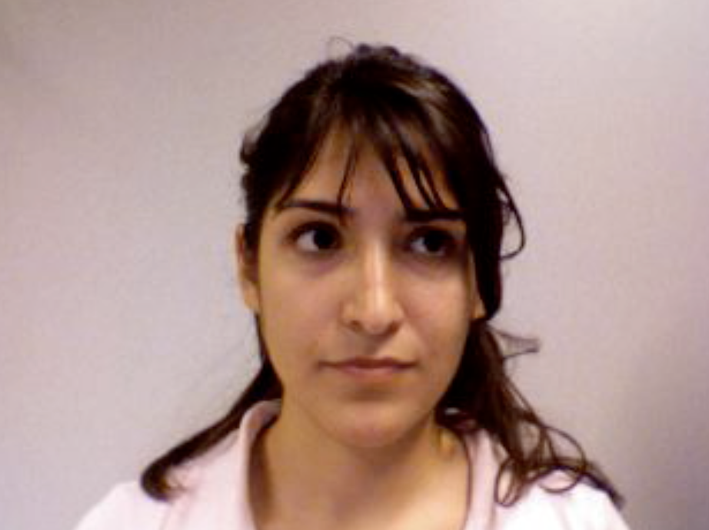
Local Binary Patterns from Three Orthogonal Planes
Contramedida proposta
XY
LBP
YT
LBP
y
LBP
t
XT
x
Guoying Zhao; Pietikainen, M., "Dynamic Texture Recognition Using Local Binary Patterns with an Application to Facial Expressions," Pattern Analysis and Machine Intelligence, IEEE Transactions on , vol.29, no.6, pp.915,928, June 2007

Slide 24
Hiperparâmetros
Contramedida proposta
Importância de cada plano LBP-TOP individualmente e combinado
Classificadores
Diferentes operadores LBP
Estratégia multiresolução
Considerando o vídeo todo e considerando sub-volumes independentes

Slide 25
Estratégia multiresolução
XY
T=1
T=2
XY
XT
YT
XT
YT
XT
YT
Histogramas concatenados para diferentes valores de Rt

Slide 26
Bases de dados avaliadas
Replay attack
CASIA-FASD

Slide 27
Medida de desempenho
Contramedida proposta
Conjunto de
calibração
Conjunto de
teste
Notes:
FAR 100 e o FAR 1000, métricas utilizadas quando se deseja altos níveis de segurança

Slide 28
Importância de cada plano LBP-TOP
Contramedida proposta
Componentes espaciais e temporais são importantes na detecção de ataques

Slide 29
Avaliação de diferentes classificadores
Contramedida proposta
SVM apresentou os melhores resultados, mas deve-se tomar cuidado com sobretreinamento

Slide 30
Avaliação de diferentes operadores
Contramedida proposta
LBP com padrões uniformes apresenta um bom compromisso entre dimensionalidade e taxas de acerto

Slide 31
Multiresolução vs resolução simples
Contramedida proposta
A estratégia multiresolução apresentou uma significativa melhora dos resultados

Slide 32
Acesso em vídeos
Contramedida proposta
Utilizando janelas mais longas de tempo foi possível obter uma melhora significativa nos resultados

Slide 33
Resultados finais
Replay attack
Contramedida | HTER (%)
Baseline – LBP | 15.16
LBP-TOP | 8.51
CASIA-FASD
Contramedida | EER (%)
DoG - baseline | 17.00
LBP-TOP média nas pontuações | 10.00
https://pypi.python.org/pypi/antispoofing.lbptop/1.0.2

Slide 34
The 2nd Competition on Counter Measures to 2D Face Spoofing Attacks
Equipe | Conjunto de desenvolvimento |  |  | Conjunto de teste
 | FAR | FRR | HTER | FAR | FRR | HTER
CASIA | 0.00 | 0.00 | 0.00 | 0.00 | 0.00 | 0.00
IGD | 5.00 | 8.33 | 6.67 | 17.00 | 1.25 | 9.13
MaskDown | 1.00 | 0.00 | 0.50 | 0.00 | 5.00 | 2.50
LNMIT | 0.00 | 0.00 | 0.00 | 0.00 | 0.00 | 0.00
MUVIS | 0.00 | 0.00 | 0.00 | 0.00 | 2.50 | 1.25
PRA Lab | 0.00 | 0.00 | 0.00 | 0.00 | 2.50 | 1.25
ATVS | 1.67 | 0.00 | 0.83 | 2.75 | 21.25 | 12.00
UNICAMP | 13.00 | 6.67 | 9.83 | 12.50 | 18.75 | 15.62
CHINGOVSKA, I. YANG, J. LEI, Z. YI, D. LI, S. Z. KAHM, O. GLASER, C. DAMER, N. KUIJPER, A. NOUAK, A. KOMULAINEN, J. PEREIRA, T. F. GUPTA, S. KHANDELWAL, S. BANSA, S. RAI, A. KRISHNA, T. GOYAL, D. WARIS, M. ZHANG, H. AHMAD, I. KIRANYAZ, S. GABBOUJ, M. TRONCI, R. PILI, M. , et al. ; The 2nd Competition on Counter Measures to 2D Face Spooﬁng Attacks. In: 6th IAPR International Conference on Biometrics (ICB2013), 2013, Madrid, Spain. 6th IAPR International Conference on Biometrics (ICB2013), 2013.

Slide 35
Estudo comparativo

Slide 36
Objetivos
Estudo Comparativo
Comparar, em termos de taxas de acerto, contramedidas do estado da arte com um protocolo único de avaliação e com as bases de dados disponíveis
Analisar os possíveis viéses que as bases de dados de spoofing podem introduzir às contramedidas
Introduzir uma forma de lidar com estes viéses

Slide 37
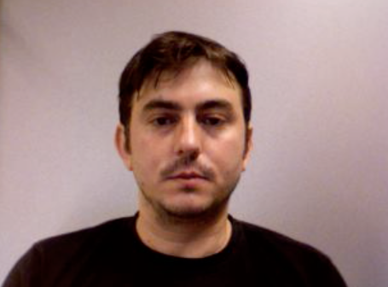
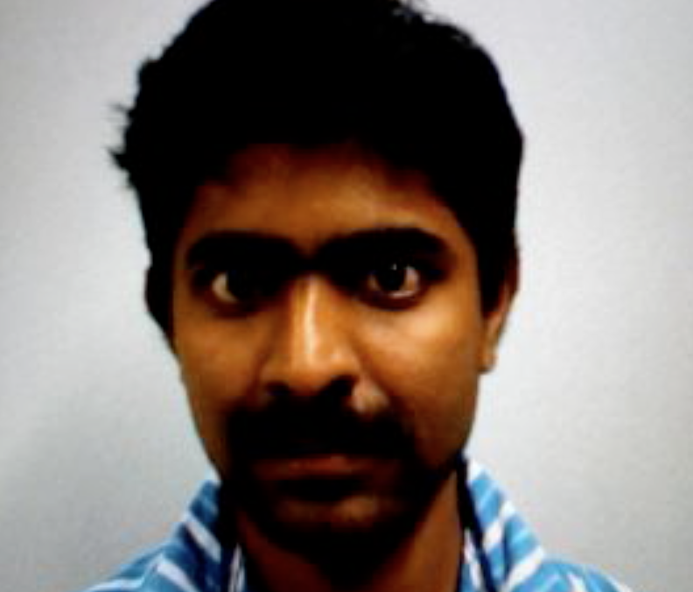
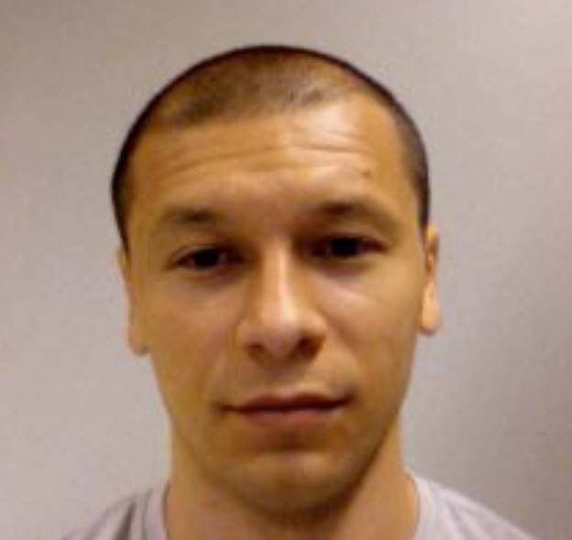
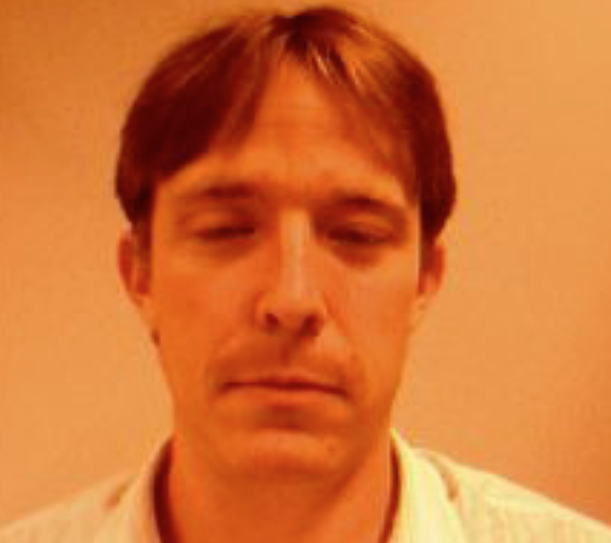
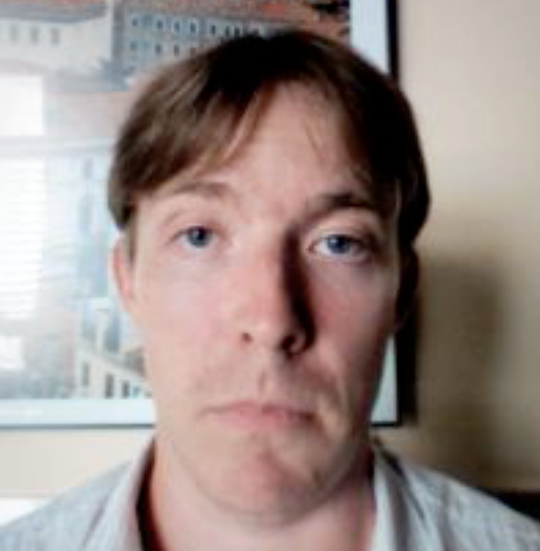
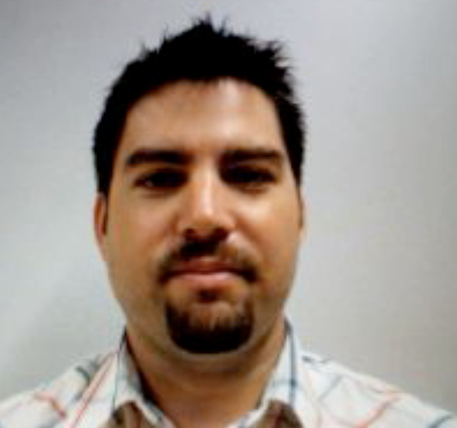
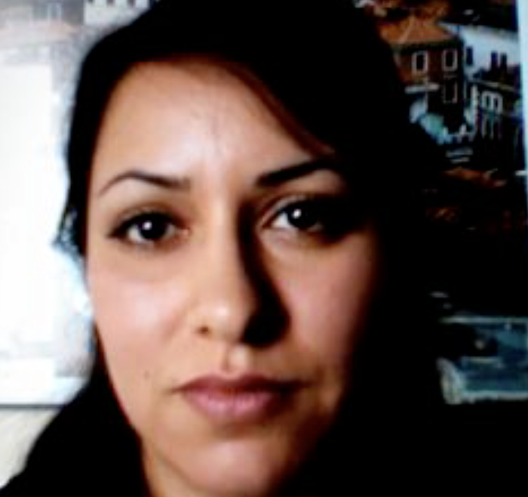
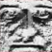
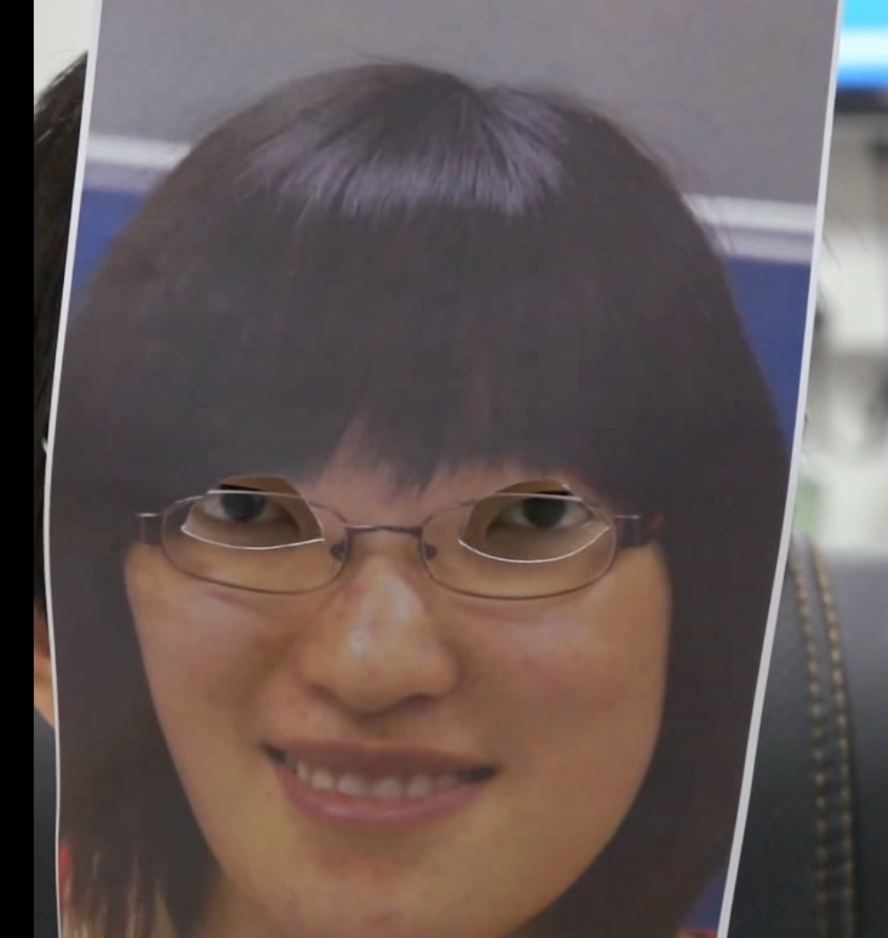
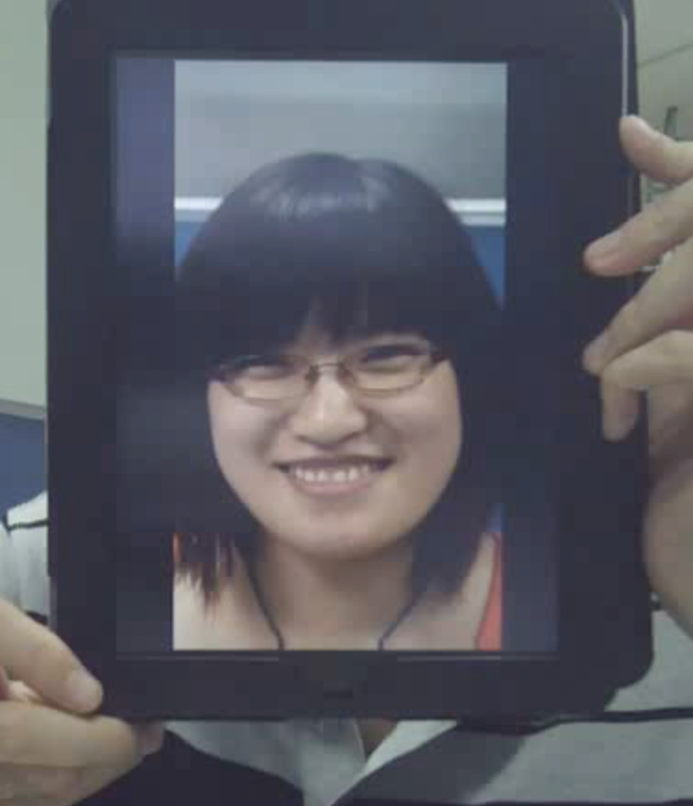
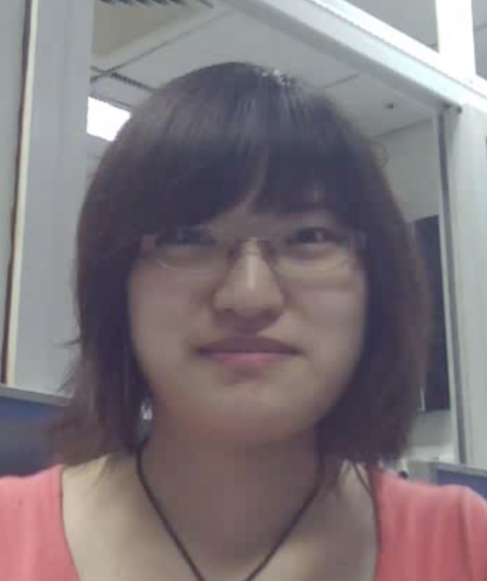
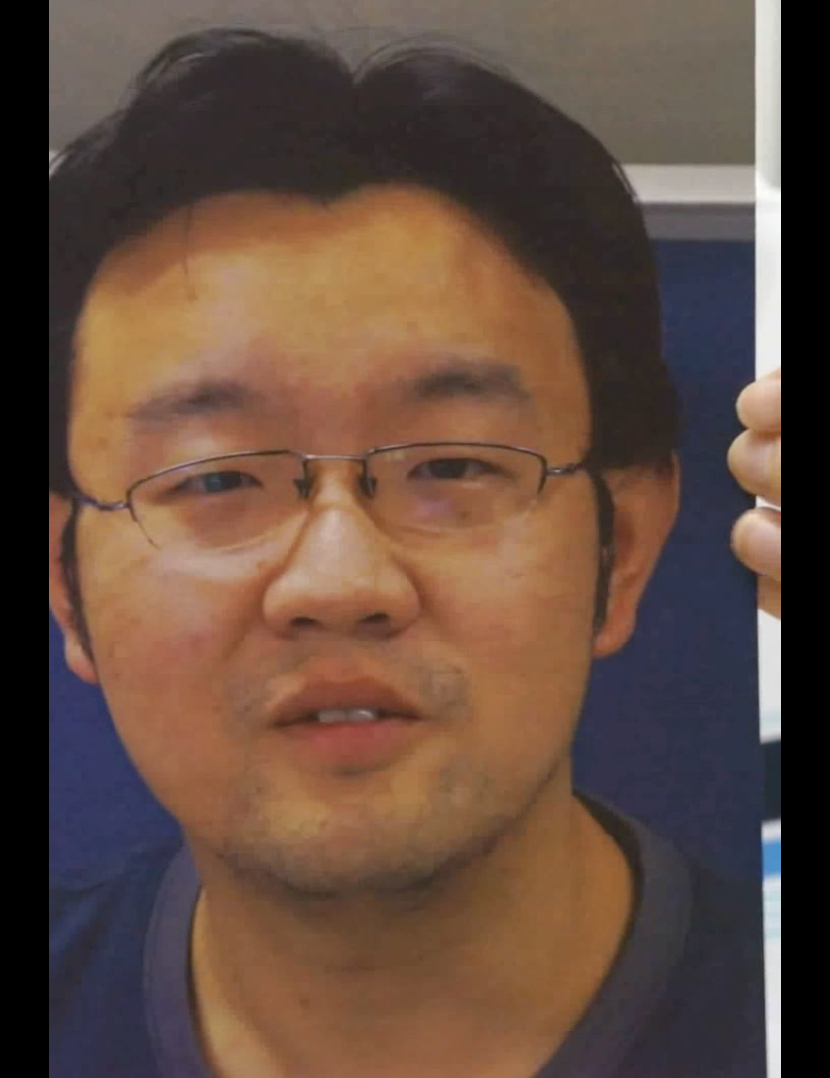
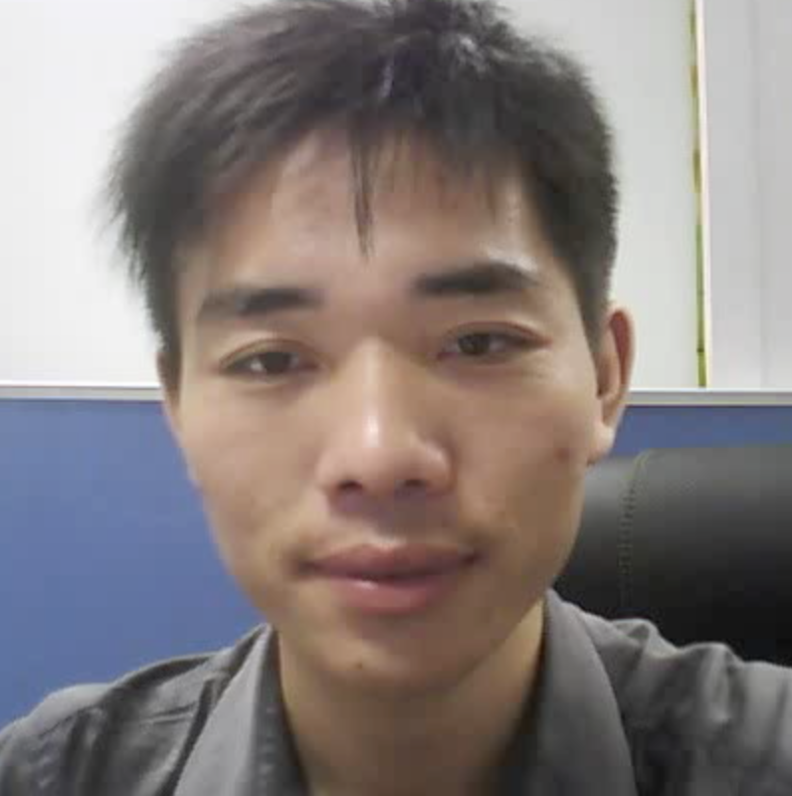
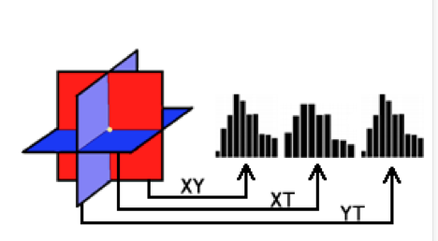
Recursos
Estudo Comparativo
Replay
CASIA FASD

Slide 38
Correlação de movimento
Estudo Comparativo
Proposto por Anjos et al. (2011)
“Counter-measures to photo attacks in face recognition: A public database and a baseline”
Mede a correlação de movimento entre a região facial e o fundo
https://pypi.python.org/pypi/antispoofing.motion/1.1.1
Notes:
- 5 statistics computed in a simple Frame differences in a frame sequence

Slide 39
Piscadela
Estudo Comparativo
Contramedida intuitiva
Movimento das palpebras detectado com o algorítmo proposto por Anjos et al. (2011)
Mede a correlação de movimento entre a região olhos e a região facial
https://pypi.python.org/pypi/antispoofing.eyeblink/1.0.4

Slide 40

Textures with LBP
Estudo Comparativo
Proposto por Määttä et al. (2011) Chingovska et al.(2012) em
“Face Spoofing Detection From Single Images Using Micro-Texture Analysis”
E
“On the Effectiveness of Local Binary Patterns in Face Spoofing Detection”
Mídias de ataque possuem diferentes padrões de textura se comparados com faces reais
https://pypi.python.org/pypi/antispoofing.lbp/1.1.2
Notes:
- Reflection and Quality of the display medium

Slide 41
Texturas dinâmicas com LBP-TOP
Estudo Comparativo
Local Binary Pattern from Three Orthogonal Planes
Textura e movimento são duas características importantes para detectar ataques de spoofing
Três planos intersectando
um pixel
Histogramas para cada
plano
https://pypi.python.org/pypi/antispoofing.lbptop/1.0.2

Slide 42
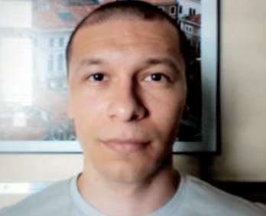
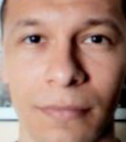
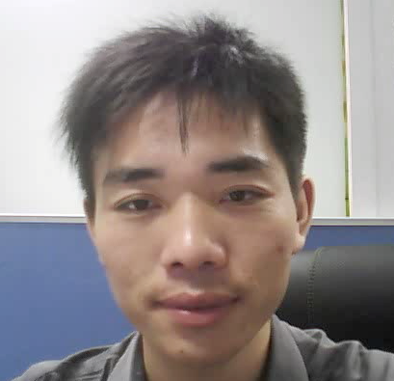
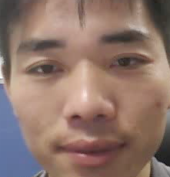
Protocolo Intra-test
Estudo Comparativo
REPLAY ATTACK
spoof /
not spoof
Contra-
medida
CASIA FASD
Contra-
medida
spoof /
not spoof
Avalia a performance de cada contramedida em uma base de dados

Slide 43
Protocolo Inter-test
Estudo Comparativo
REPLAY ATTACK
spoof /
not spoof
Counter
measure
CASIA FASD
Counter
measure
spoof /
not spoof
Procura avaliar possíveis viéses que as bases de dados podem introduzir nas contramedidas
Notes:
THE SECOND PROTOCOL CALLED INTER TEST PROTOCOL. THIS PROTOCOL EMULATES THE REAL WORLD SCENARIO
What do you expect when you train a countermeasure?

Slide 44
Medidas de desempenho
Estudo Comparativo
Conjunto de
calibração
Conjunto de
teste
Notes:
FAR 100 e o FAR 1000, métricas utilizadas quando se deseja altos níveis de segurança

Slide 45
Resultados protocolo Intra-test
Estudo Comparativo
Contramedida | Base de dados | HTER (%)
 |  | dev | eval
Correlação de movimento | Replay attack | 11.66 | 11.79
 | CASIA FASD | 24.91 | 31.36
Texturas com LBP | Replay Attack | 14.41 | 15.45
 | CASIA FASD | 23.00 | 22.54
LBP-TOP | Replay Attack | 8.17 | 8.51
 | CASIA FASD | 21.77 | 22.27
As contramedidas no geral apresentam uma boa capacidade de generalização e taxas de acerto
Notes:
The countermeasures have good performance and seems to have a good generalization capability

Slide 46
Resultados protocolo Intra-test
Estudo Comparativo
Contramedida | Base de dados | HTER (%) |  | FAR (%) |  | FRR (%)
 |  | dev | eval | dev | eval | dev | eval
Uma piscadela | Replay attack | 48.17 | 52.62 | 89.67 | 90.25 | 6.67 | 15.00
 | CASIA FASD | 48.61 | 48.33 | 97.22 | 93.33 | 0.00 | 3.33
Duas piscadelas | Replay Attack | 53.50 | 54.80 | 10.33 | 16.00 | 96.67 | 93.75
 | CASIA FASD | 41.67 | 44.81 | 8.33 | 6.30 | 75.00 | 83.33
Três piscadelas | Replay Attack | 49.17 | 49.50 | 0.00 | 0.25 | 98.33 | 98.75
 | CASIA FASD | 47.22 | 48.89 | 2.78 | 0.00 | 91.67 | 97.78
Contramedida baseada em piscadela é pouco efetiva nestas bases de dados
Notes:
The countermeasures have good performance and seems to have a good generalization capability

Slide 47
Resultados protocolo Intra-test
Estudo Comparativo
Contramedida | Base de dados | HTER (%) |  | FAR (%) |  | FRR (%)
 |  | dev | eval | dev | eval | dev | eval
Uma piscadela | Replay attack | 48.17 | 52.62 | 89.67 | 90.25 | 6.67 | 15.00
 | CASIA FASD | 48.61 | 48.33 | 97.22 | 93.33 | 0.00 | 3.33
Duas piscadelas | Replay Attack | 53.50 | 54.80 | 10.33 | 16.00 | 96.67 | 93.75
 | CASIA FASD | 41.67 | 44.81 | 8.33 | 6.30 | 75.00 | 83.33
Três piscadelas | Replay Attack | 49.17 | 49.50 | 0.00 | 0.25 | 98.33 | 98.75
 | CASIA FASD | 47.22 | 48.89 | 2.78 | 0.00 | 91.67 | 97.78
Contramedida baseada em piscadela é pouco efetiva nestas bases de dados
Notes:
The countermeasures have good performance and seems to have a good generalization capability

Slide 48
Resultados protocolo Intra-test
Estudo Comparativo
Contramedida | Base de dados | HTER (%) |  | FAR (%) |  | FRR (%)
 |  | dev | eval | dev | eval | dev | eval
Uma piscadela | Replay attack | 48.17 | 52.62 | 89.67 | 90.25 | 6.67 | 15.00
 | CASIA FASD | 48.61 | 48.33 | 97.22 | 93.33 | 0.00 | 3.33
Duas piscadelas | Replay Attack | 53.50 | 54.80 | 10.33 | 16.00 | 96.67 | 93.75
 | CASIA FASD | 41.67 | 44.81 | 8.33 | 6.30 | 75.00 | 83.33
Três piscadelas | Replay Attack | 49.17 | 49.50 | 0.00 | 0.25 | 98.33 | 98.75
 | CASIA FASD | 47.22 | 48.89 | 2.78 | 0.00 | 91.67 | 97.78
Contramedida baseada em piscadela é pouco efetiva nestas bases de dados
Notes:
The countermeasures have good performance and seems to have a good generalization capability

Slide 49
Resultados protocolo Inter-test
Estudo Comparativo
As bases de dados introduzem um forte viés às contramedidas
Contramedida | Treino/ Calibração | Teste | HTER (%)
 |  |  | dev | eval
Correlação de movimento | Replay attack | CASIA FASD | 11.66 | 61.78
 | CASIA FASD | Replay Attack | 24.91 | 54.56
Texturas com LBP | Replay Attack | CASIA FASD | 14.41 | 48.06
 | CASIA FASD | Replay Attack | 23.00 | 57.64
LBP-TOP | Replay Attack | CASIA FASD | 8.17 | 51.05
 | CASIA FASD | Replay Attack | 21.77 | 61.11
Notes:
The databases have some differences.
They have different kind of attacks and different ways to perform an attack. It seems that the countermeasure are not that robust to be applied in a real world scenario and we need something more robust.

Slide 50
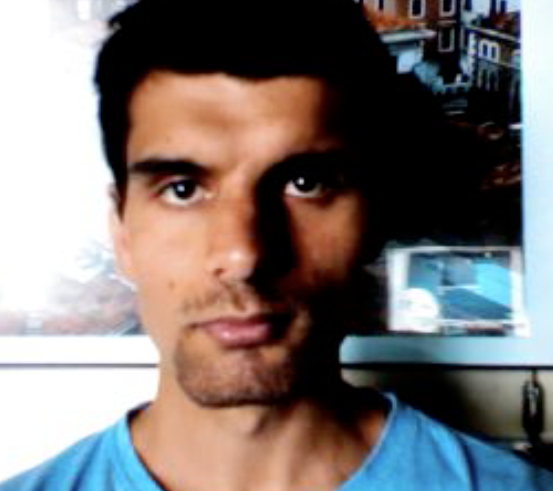
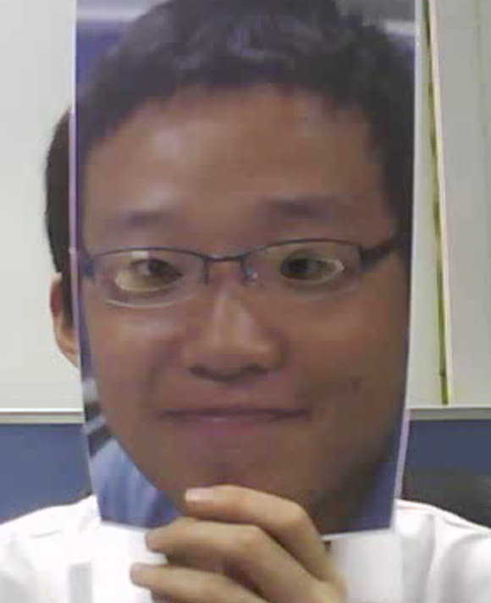
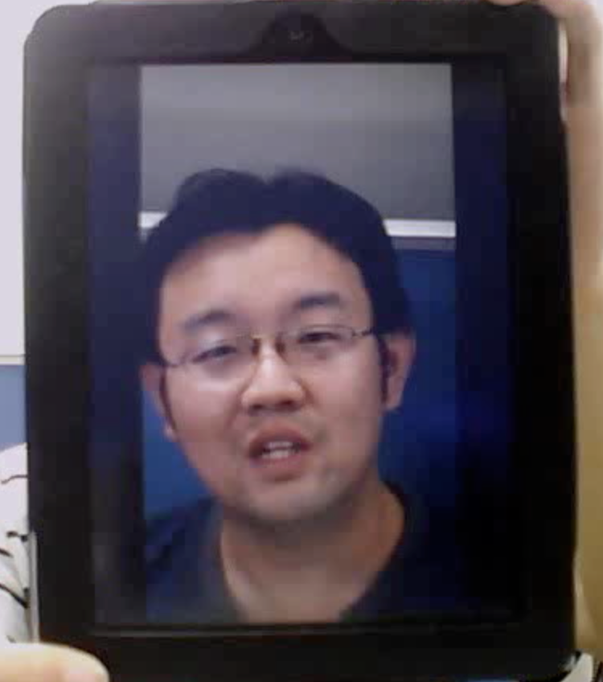

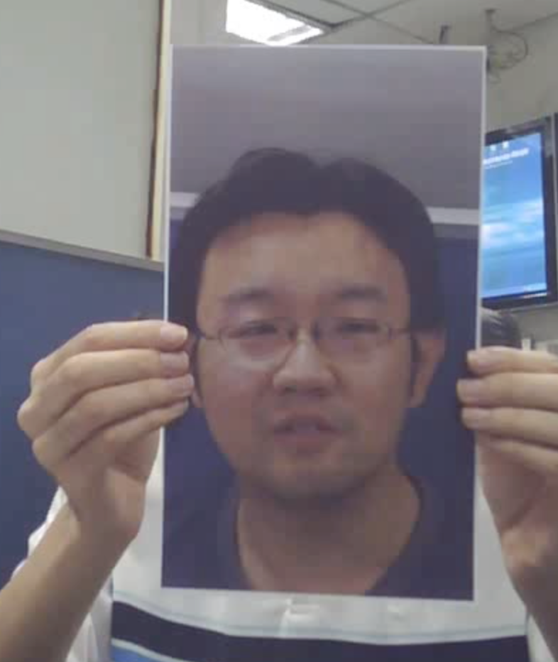
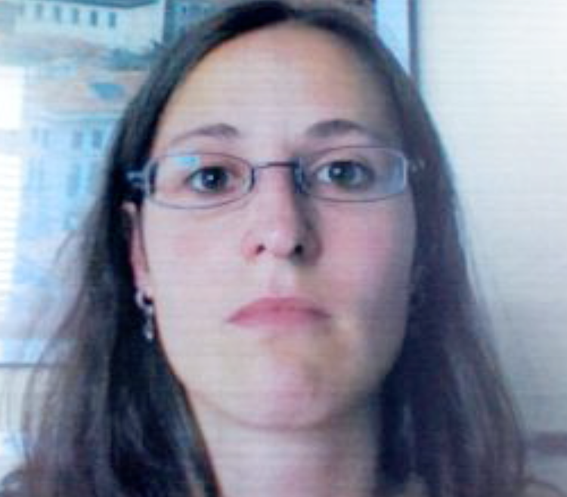
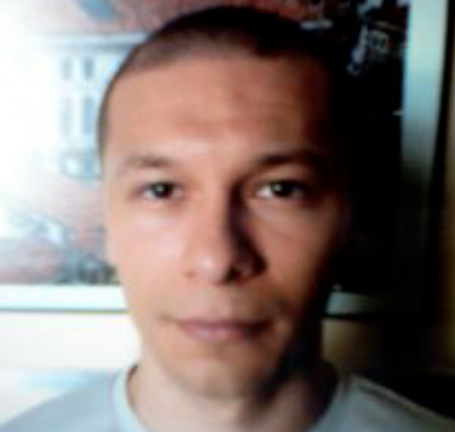
Viés nos ataques
Estudo Comparativo
Notes:
The databases have some differences.
They have different kind of attacks and different ways to perform an attack. It seems that the countermeasure are not that robust to be applied in a real world scenario and we need something more robust.

Slide 51
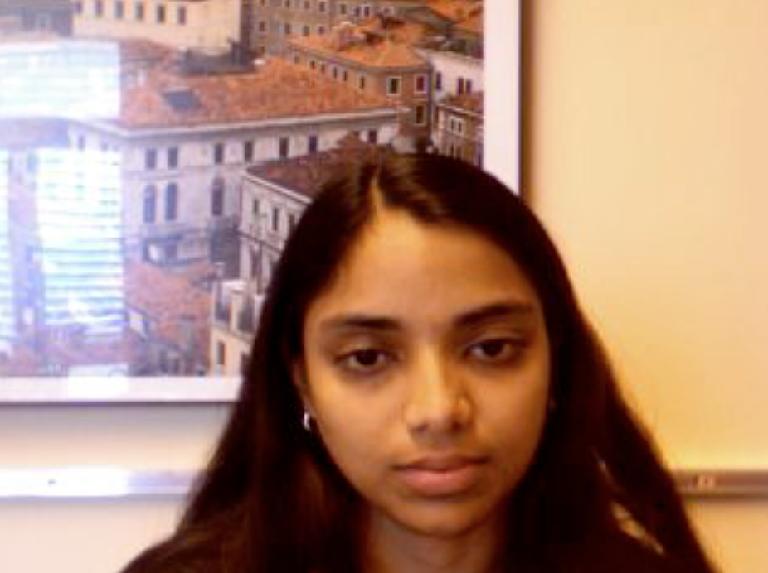
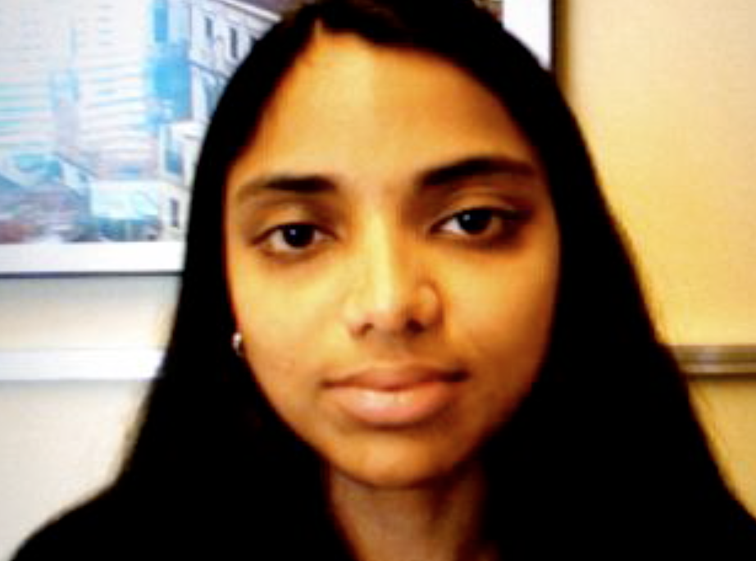
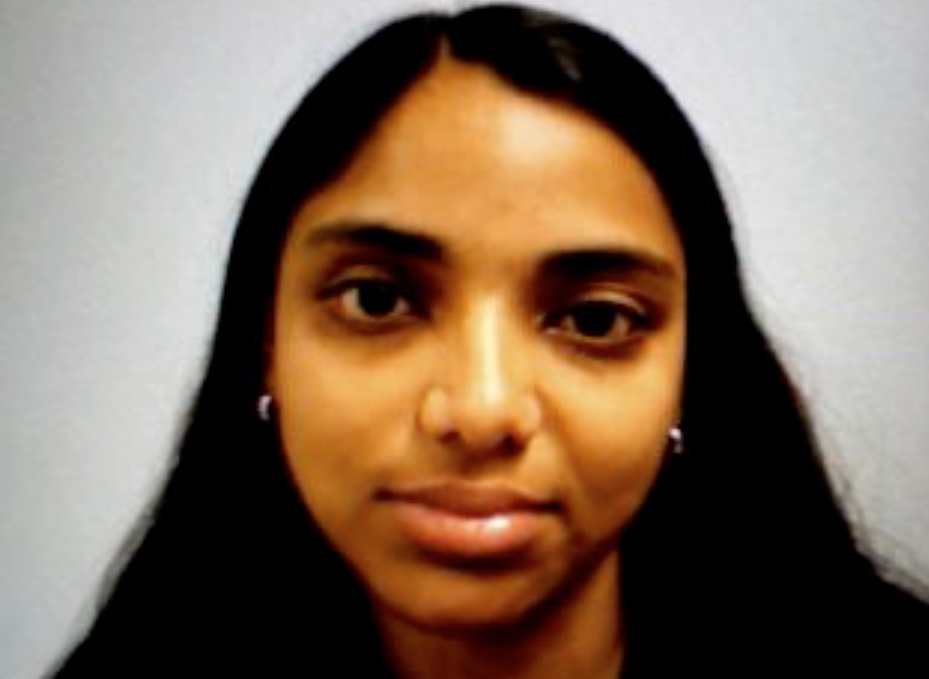


Viés de captura
Estudo Comparativo
Base de dados | HTER (%)
 | dev | eval
Replay attack | 24.22 | 19.63
CASIA FASD | 51.13 | 53.09

Slide 52
Combinação de multiplas de bases de dados
Estudo Comparativo
Treinar as contramedidas com as duas bases de dados para ter um modelo melhor treinado
REPLAY ATTACK + CASIA FASD
Contra-
medida
spoof /
not spoof
Notes:
AN INTUITIVE APPROACH TO DEAL WITH THIS, IS TO COMBINE BOTH DATABASES

Slide 53
Combinação de multiplas de bases de dados
Estudo Comparativo
Existe um viés forte para a base de dados Replay Attack
Contramedida | Testado com | HTER (%)
 |  | dev | eval
Correlação de movimento | Replay attack | 12.18 | 24.14
 | CASIA FASD |  | 43.20
Texturas com LBP | Replay Attack | 20.45 | 19.07
 | CASIA FASD |  | 45.92
LBP-TOP | Replay Attack | 14.29 | 10.67
 | CASIA FASD |  | 42.04
15.45
22.54
Notes:
Additionally, this technique has one disadvantage.
When is necessary to add a different kind attack is necessary to train again the countermeasure.
Is necessary something more robust

Slide 54
Fusão no nível da pontuação
Estudo Comparativo
REPLAY ATTACK
Score
Contra-
medida
spoof /
not spoof
CASIA FASD
Contra-
medida
Score
Treinar cada contramedida isoladamente com uma base de dados e fundir as pontuações
Notes:
- ANOTHER APPROACH TO DEAL WITH THIS DIFFERENT KIND OF ATTACKS IS THE SCORE LEVEL FUSION
- Fusion using the a simple SUM of normalized scores
- HERE, WE ORGANIZED THE FUSION STRATEGY TRAINING EACH COUNTERMEASURE USING DIFFERENT DATABASES, BUT YOU CAN EASILY CAN COMBINE ANYTHING YOU WANT.

Slide 55

Fusão no nível da pontuação
Estudo Comparativo
Q-Statistic avalia o grau de independencia entre classificadores (Kulcheva & Whitaker, 2003)
N11 – Ambas as contramedidas classificam corretamente a mesma amostra
N00 – Ambas as contramedidas não classificam corretamente a mesma amostra
N01 e N10– Ambas as contramedidas apresentam respostas diferentes para uma mesma amostra
CASIA FASD
Contramedidas opostas,
fusão ruim
Contramedidas similares,
sem melhoras
Bom para fusão
-1
0
1
Notes:
BEFORE TO GO TO THE RESULT ANALYSIS, A PIECE OF WORD ABOUT COMBINATION OF DIFFERENT CLASSIFIERS. SOMETIMES
Kulcheva et al., studied different strategies to measure the quality of combining classifiers.
One measure to evaluated that is using the Q-statistic. Is basically

Slide 56
Fusão no nível da pontuação
Estudo Comparativo
Contramedida | Testado com | QR,C | HTER (%)
 |  |  | dev | eval
Correlação de movimento | Replay attack | 0.11 | 13.71 | 12.39
 | CASIA FASD | -0.14 |  | 32.08
Texturas com LBP | Replay Attack | 0.24 | 19.69 | 21.66
 | CASIA FASD | -0.41 |  | 47.16
LBP-TOP | Replay Attack | 0.38 | 23.16 | 26.04
 | CASIA FASD | -0.41 |  | 38.18
11.79
31.36
15.45
22.54
8.51
22.27
Combinação de boas contramedidas e não correlacionadas introduz ganho em classificação
https://pypi.python.org/pypi/antispoofing.crossdatabase/1.0.1

Slide 57
Conclusões
Conclusões
Apresentado uma contramedida eficiente para detecção de ataques de spoofing
Bases de dados disponíveis na literatura introduzem um forte viés nas contramedidas do estado da arte
Duas estratégias foram apresentadas para lidar com estes viéses
Combinação de contramedidas boas e não correlacionadas garantem bons resultados
Há poucas bases de dados tratando do problema na literatura
Notes:
Disciplinas, IDIAP

Slide 58


Agradecimentos
Conclusões Parciais
Notes:
Disciplinas, IDIAP

Slide 59
Obrigado

